Slide 1
Banking Dataset Marketing Targets
(Study Case Portuguese Banking Institution)
Pattern Pioneers

Slide 2
Table of contents
01
Project Background
02
EDA & Business Insights
Modelling
03
Data Preprocessing
04
05
Business Impact & Recommendation

Slide 3
01
Project Background
Program deposit Bank Portuguese menggunakan telemarketing campaign.

Slide 4
Problem Statement
Bank Portuguese ingin mengidentifikasi nasabah yang paling mungkin berlangganan program deposito dengan salah satu caranya adalah memanfaatkan telemarketing campaign. Namun, efisiensi dan profitabilitasnya campaign ingin ditingkatkan lebih dari 81 %.
Notes:
81 % Berasal dari Return of Investment sebelum modeling Laba bersih / Cost X 100 %

Slide 5
Objectives
Goals
Business Metrics
Melakukan identifikasi terhadap customer yang memiliki potensi tinggi untuk berlangganan.
Membuat model klasifikasi customer.
Memberikan rekomendasi bisnis kepada tim Marketing
Menghitung tingkat akurasi dari klasifikasi customer.
Tingkat konversi customer yang ingin berlangganan deposit program.
Jumlah laba bersih
Meningkatkan persentase customer berlangganan term deposit lebih dari 12 %.
Mengurangi biaya operasional telemarketing lebih dari 50 %.

Slide 6
02
EDA & Business Insights

Slide 7
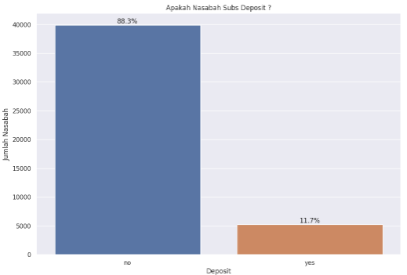
Telemarketing Campaign Before Modeling
Dari total 45211 data nasabah, 39922 nasabah tidak subs deposit. Hanya 5289 nasabah yang akhirnya berlangganan program deposit.
Notes:
Sebelum kita melihat data lebih dalam, apa yang sebenarnya terjadi ? Hanya 11.7 % nasabah yang akhirnya subs deposit.

Slide 8
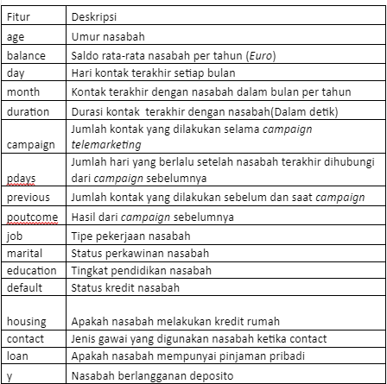
Terdapat 45211 baris dan 18 kolom data dari dari nasabah.
Numerical Feature
Categorical Feature
Target
Notes:
Berikut merupakan data yang kita punya terdapat 45211 baris data dan 18 kolom. Kolom dibagi kedalam 8 fitur numerical 8 kategorik dan 1 satu kolom target

Slide 9
Profiling Customer
Age
Balance
Job
Loan
Marital
Education
Minimum 18 tahun
Rata - rata 40.9 tahun
Maximum 95 tahun
Minimum dalam Euro -8019
Rata - rata Euro 1.362,2
Maximum dalam Euro 102127
Mayoritas Nasabah Pekerjaan Blue Collar (21,5%)
Mayoritas Nasabah tidak memiliki Pinjaman Pribadi (83,9%)
Mayoritas Nasabah Menikah (60,3%)
Mayoritas Nasabah Pendidikan Menengah (51,3%)

Slide 10
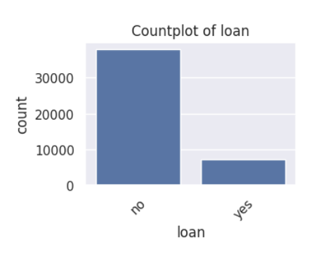
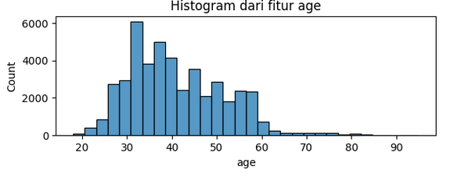
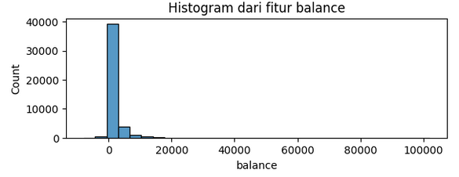
Profiling Customer
Bank Portuguese memiliki pelanggan dengan rentang usia yang luas, mulai dari yang muda hingga yang sudah berumur, dengan rata-rata usia pelanggan adalah 41 tahun.
Saldo yang dimiliki oleh customer Bank Portuguese sangat bervariasi, dengan rata-rata sebesar 1.362,2 euro.
Jumlah customer Bank Portuguese yang tidak memiliki pinjaman lebih banyak dibandingkan dengan customer yang memiliki pinjaman.

Slide 11
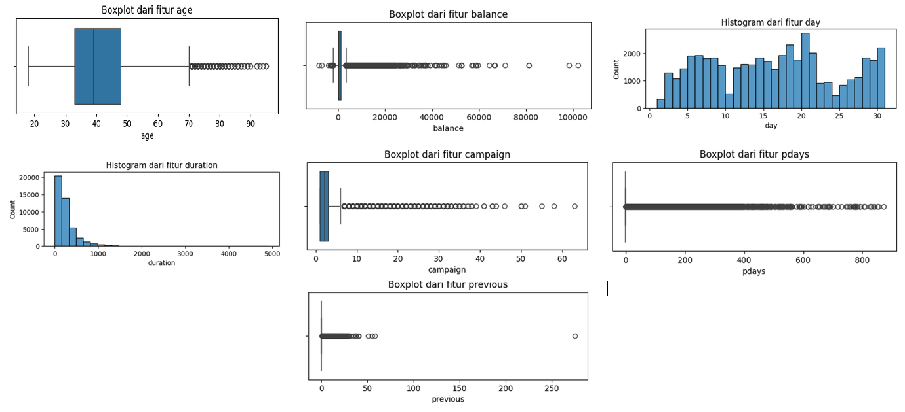
Data Overview (Numerikal)

Slide 12
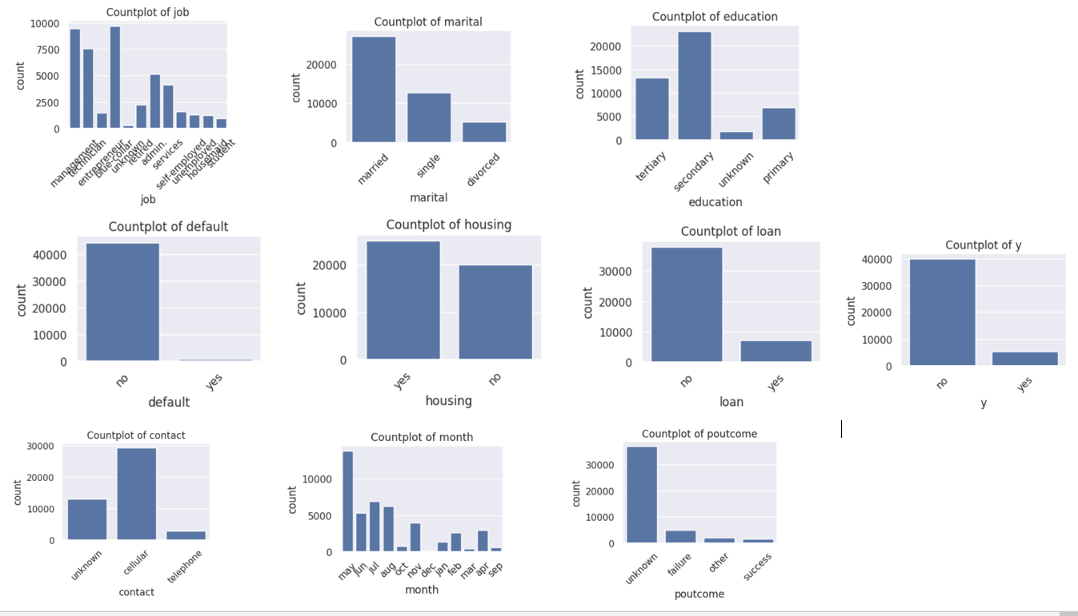
Data Overview (Kategorikal )

Slide 13
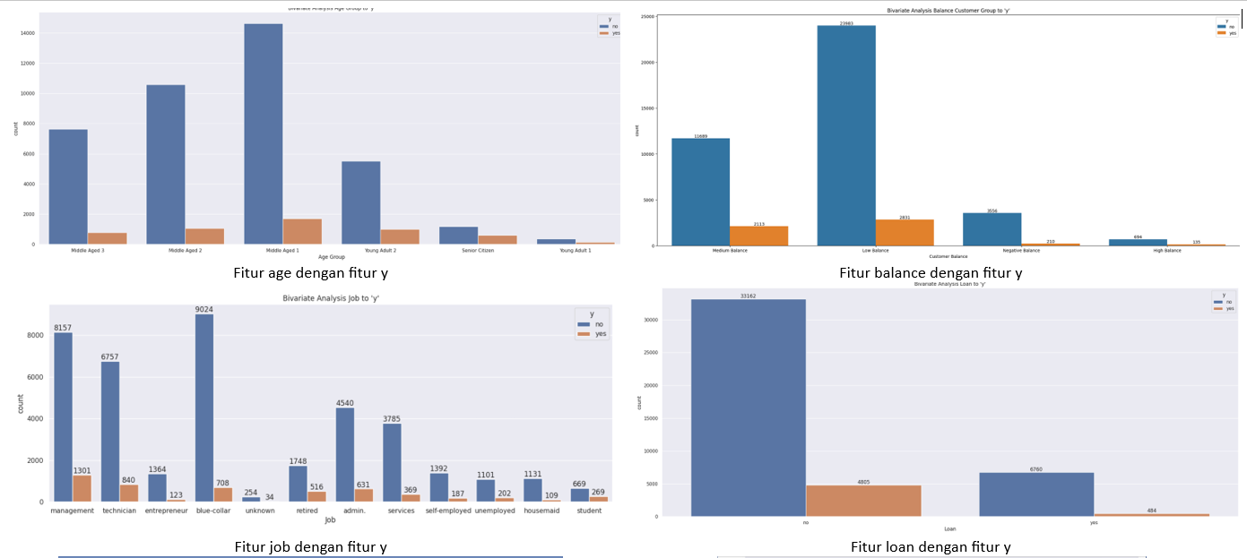
Data Overview (Grafik fitur dengan y sebagai target)

Slide 14
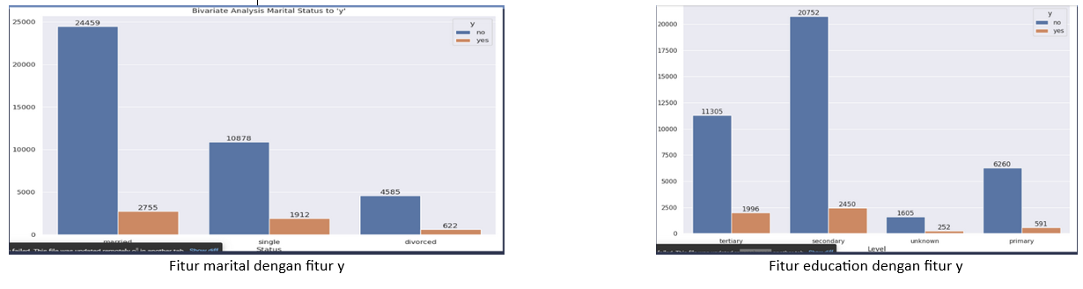
Data Overview (Grafik fitur dengan y sebagai target)

Slide 15
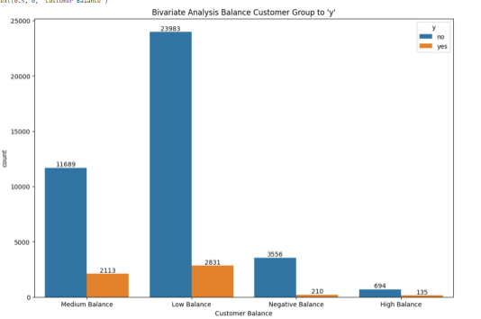
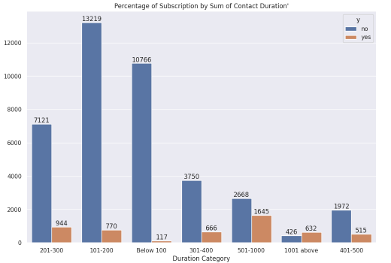
Business Insight
Sebagian besar nasabah yang melakukan subs deposit berdasarkan hasil campaign kita berada pada kelompok low balance. Namun, bila dicermati persentase tertinggi pada tiap group berdasarkan hasil campaign yang kita lakukan justru berasal dari kelompok nasabah yang memiliki High Balance (16.3%*) dan Medium Balance (15.4%*)
Nasabah yang kita hubungi dan durasi kontaknya diatas 500 detik memiliki persentase untuk subs deposit lebih tinggi berdasarkan kontak yang dilakukan (42,7%*) dibanding dengan durasi kontak yang lebih sedikit (7,5%*).
*Persentase dari total campaign yang dilakukan terhadap segmen pelanggan terkait
Notes:
Low Balance = nasabah yang memiliki balance 0 - 1000 Euro. Medium Balance 1001 - 10000. High Balance Up to 10001

Slide 16
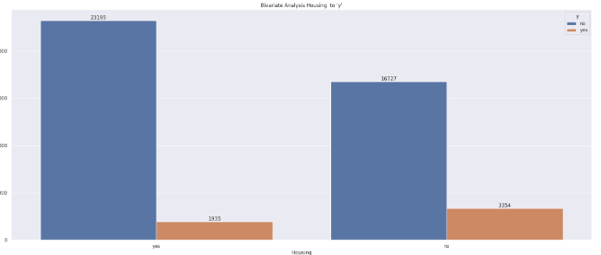
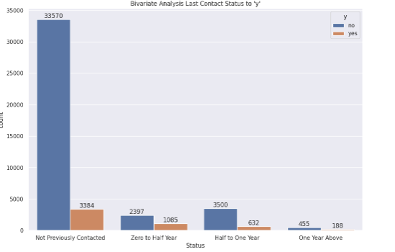
Nasabah yang tidak memiliki kredit rumah cenderung akan melakukan subs deposit (16.7%*).
Nasabah yang pernah melakukan contact dengan tim marketing memiliki potensi lebih tinggi untuk subs deposit.
*Persentase dari total campaign yang dilakukan terhadap segmen pelanggan terkait

Slide 17
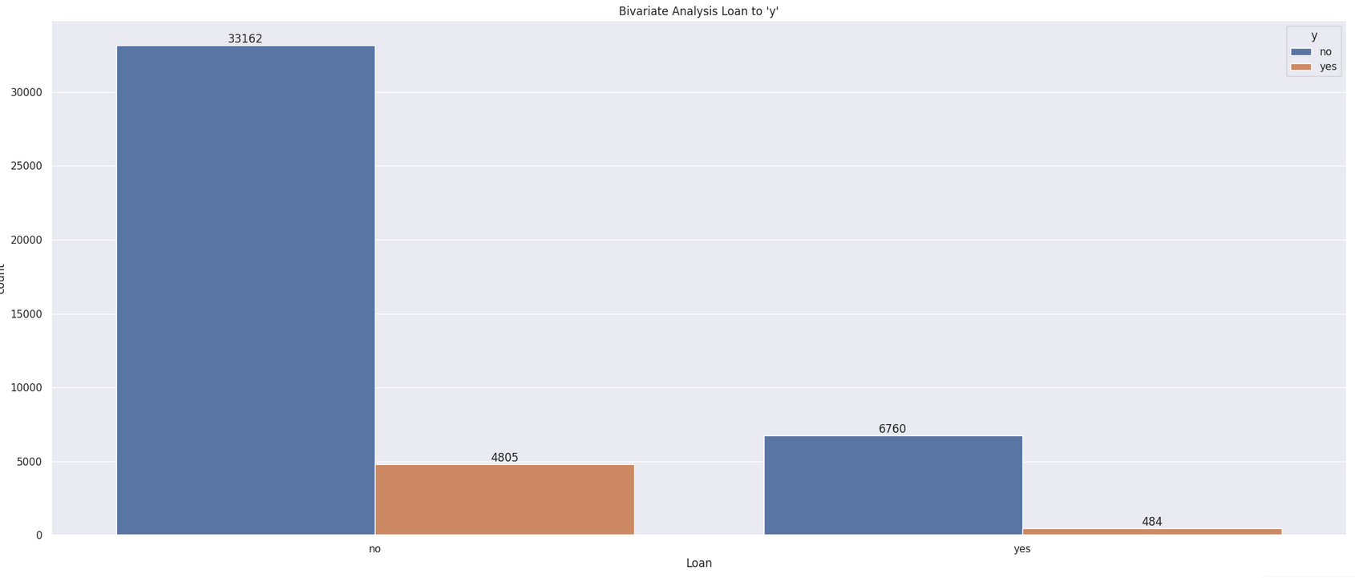
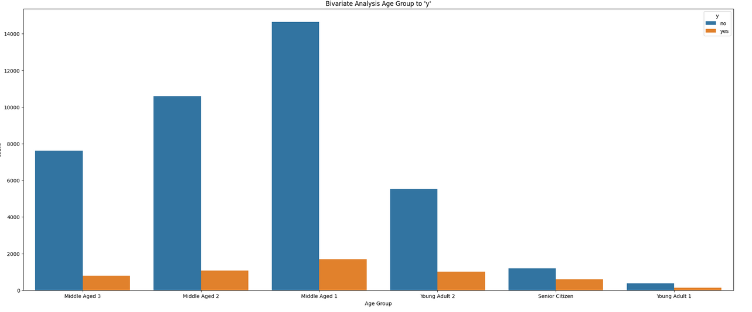
Nasabah yang melakukan subs deposit tanpa memiliki pinjaman sebesar (12,7%*)
Nasabah dengan kategori umur middle aged 1 berpotensi untuk melakukan subs deposit jika dibandingkan dengan kategori umur lainnya
*Presentase dari total campaign yang dilakukan terhadap segmen pelanggan terkait

Slide 18
03
Data Preprocessing
Notes:
Apa itu Data Preprocessing

Slide 19
Flow Preprocessing
Handling Duplicates Data
Handling Missing Values
Feature Engineering
Data ready -> modelling
Imbalance data handling
Notes:
Cek Data Duplikat (tidak ada) Missing Values (Feature Poutcome(ada kemungkinan hasil dari campaign masih berlangsung) & Contact Missing Values lebih dari ⅓ data sehingga dibiarkan ) Sementara untuk job dan education karena sedikit diisi dengan nilai yang paling sering muncul. Feature Engineering (Drop days & campaign, Grouping pada fitur age untuk mengurangi kompleksitas, melakukan label encoding dan OHE),

Slide 20
Data preprocessing
One Hot Encoding | Label encoding | Drop feature | Standardization
month | education | day | Duration
marital | default | campaign | pdays
job | housing |  | balance
Contact | Loan |  | previous
P outcome | age

Slide 21
Data preprocessing
1. One Hot Encoding :
Kolom Month, Marital, Job, Poutcome, dan Contact telah diubah menjadi beberapa kolom biner.
Outputnya memiliki lebih banyak kolom dibandingkan input awal, dengan setiap kategori unik diwakili oleh kolom biner (0 atau 1).
2. Label Encoding:
Kolom education, default, housing, loan, dan age telah diubah menjadi nilai numerik.
Outputnya menggantikan nilai kategori dengan angka (0, 1, 2, ...).
3. Drop Feature:
Kolom day dan campaign telah dihapus.
Outputnya memiliki lebih sedikit kolom dibandingkan input sebelum penghapusan fitur.
4. Standarisasi:
Kolom Duration, Pdays, Balance, dan Previous telah distandarisasi.
Outputnya memiliki nilai di kolom-kolom ini yang berada pada skala yang sama (mean 0 dan standar deviasi 1).
Notes:
Standardisasi untuk menanggulangi outlier, karena menghilangkan outlier dapat mengurangi jumlah data yang signifikan

Slide 22
04
Modeling

Slide 23
Pemilihan Metrics
Pemilihan metrics berdasarkan tujuan pemodelan :
1.) Pelanggan Potensial
2.) Biaya operasional telemarketing
Recall
F1 - Score
Mengidentifikasi sebanyak mungkin pelanggan potensial karena fokus metriks ini meminimalisir nilai false negative.
Nilai dari F-1 Score akan berguna untuk mengkalkulasi potensi maksimal dari kerugian biaya operasional telemarketing terhadap kasus false positive.

Slide 24
Pemilihan Metrics
ROC AUC
Cross Validation
ROC AUC digunakan untuk mengukur kemampuan model dalam membedakan antara nasabah yang akan berlangganan dan yang tidak.
Cross Validation membantu menilai kinerja model secara lebih robust dengan membagi data menjadi beberapa subset.
Kedua metrik ini penting dalam konteks perbankan untuk memastikan model prediksi nasabah akurat dan dapat digeneralisasi terhadap data baru, menghindari overfitting dan memaksimalkan efektivitas strategi pemasaran.
Notes:
Apa itu Overfitting :

Slide 25
Hyperparameter Tuning
Model | Hyperparameter Tuning
Random Forest (Grid Search) | 'n_estimators': [50, 80, 100, 120], 'max_depth': [3, 4, 5, 6], 'min_samples_split': [15, 20, 25]
XGBoost (Randomised Search) | 'max_depth' : [int(x) for x in np.linspace(10, 110, num = 11)], 'min_child_weight' : [int(x) for x in np.linspace(1, 20, num = 11)], 'gamma' : [float(x) for x in np.linspace(0, 1, num = 11)], 'tree_method' : ['auto', 'exact', 'approx', 'hist'], 'colsample_bytree' : [float(x) for x in np.linspace(0, 1, num = 11)], 'eta' : [float(x) for x in np.linspace(0, 1, num = 100)], 'lambda' : [float(x) for x in np.linspace(0, 1, num = 11)], 'alpha' : [float(x) for x in np.linspace(0, 1, num = 11)]
Notes:
Apa itu Overfitting :

Slide 26
Eksperimen Modeling
Model | Before Tuning |  | After Tuning
Logistic Regression | Recall: .63 (.88) F1-Score: .54 (.89) | CV: .87 (.89) ROC AUC: .88 (.96) | No tuning one due to better model
Random Forest | Recall: .94 (1) F1-Score: .90 (1) | CV: .96 (.99) ROC AUC: .99 (1) | Recall: .81 (.90) F1-Score: .51 (.86) | CV: .89 (.89) ROC AUC: .89 (.92)
XGBoost | Recall: .83 (.96) F1-Score: .66 (.94) | CV: .93 (.96) ROC AUC: .95 (.99) | Recall: .85 (.99) F1-Score: .75 (.98) | CV: 93 (.98) ROC AUC: .97 (1)
Notes:
Random Forest Classifier sebelum hyperparameter tuning menjadi model pilihan atau juga bestfit dalam kasus ini. Jelaskan angka pada setiap metrics.
Tuning apa saja yang sudah dilakukan : Random Forest
Xgboost

Slide 27
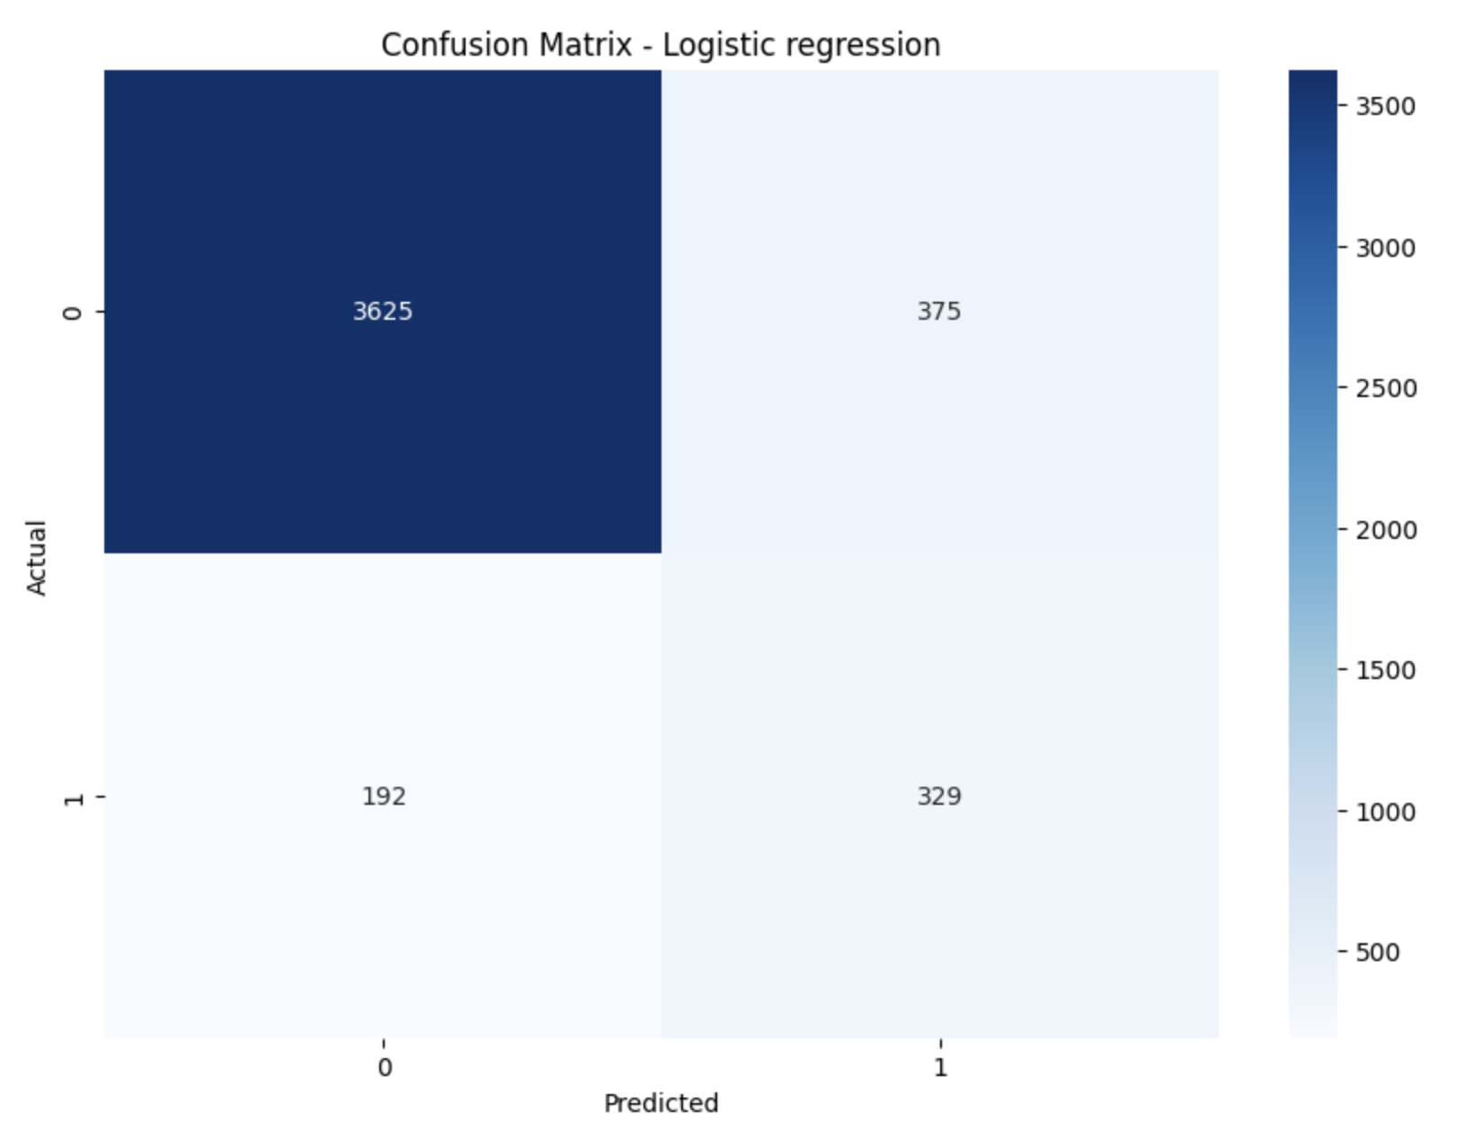
Confusion Matrix: Logistic Regression

Slide 28
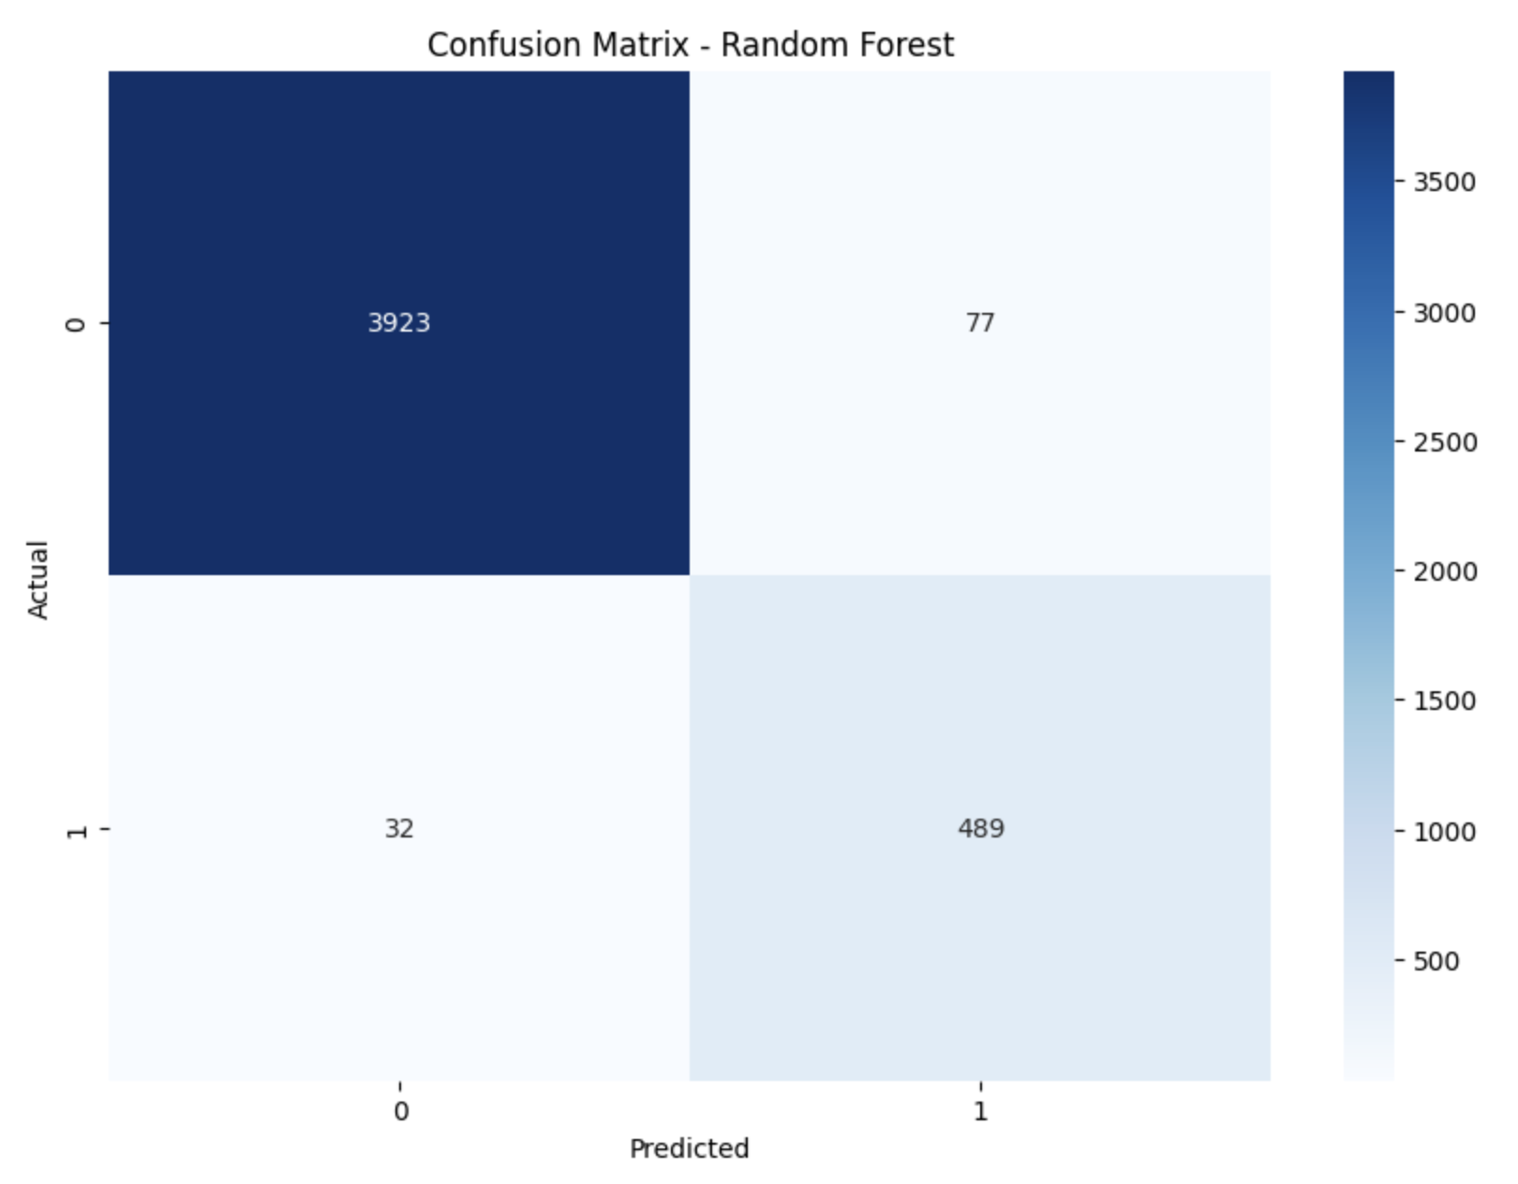
Confusion Matrix: Random Forest

Slide 29
Confusion Matrix: XGBoost

Slide 30
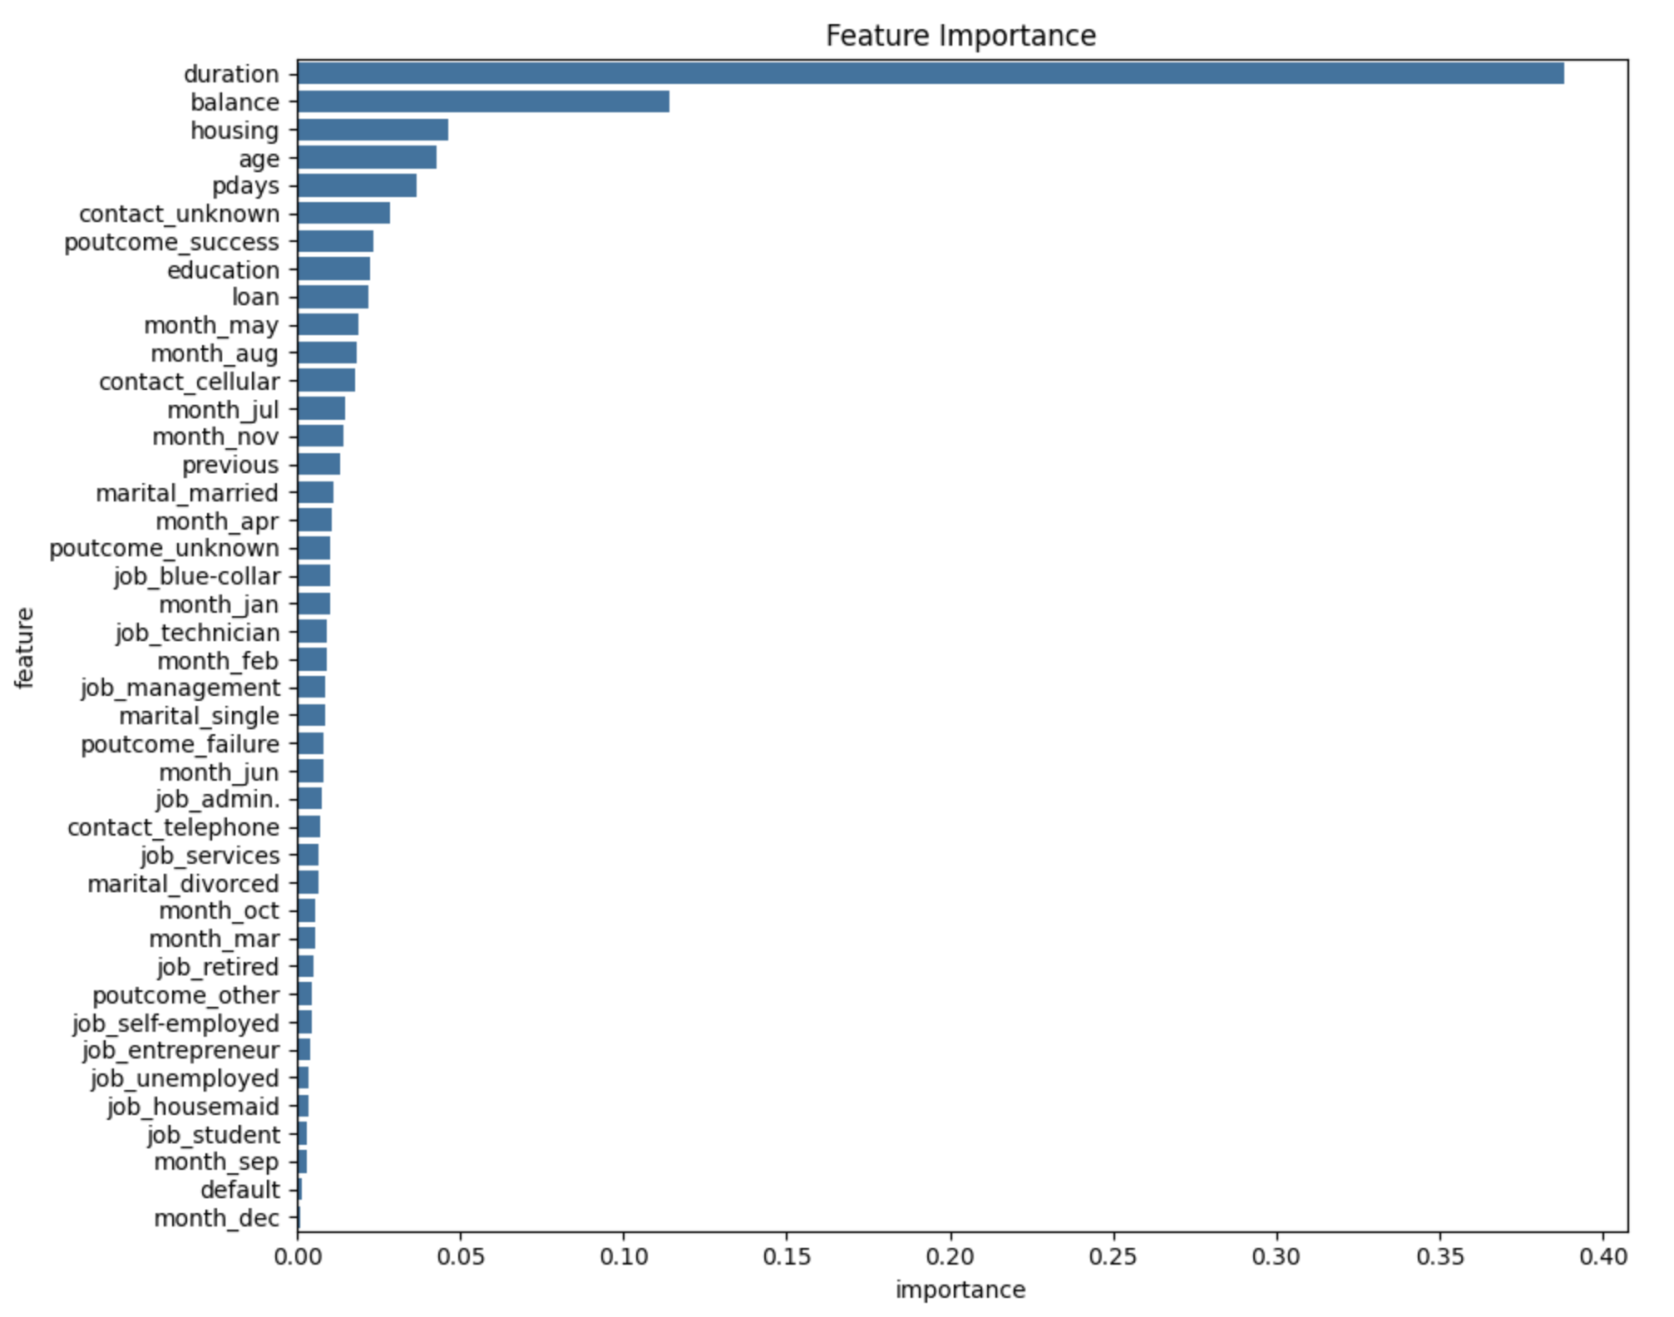
Feature Importance
Notes:
Fitur fitur penting dalam memprediksi term subscription termasuk duration yaitu durasi kontak terakhir, diikuti oleh balance yaitu rata rata balance pertahun dan housing yaitu apakah customer mempunyai KPR.

Slide 31
05
Business Impact & Recommendation

Slide 32
Business Impact
△ 710%
Conversion Rate
△ 82.4 %
Accuracy Customer Acquisition
∇ 88.9 %
Potensial Cost Loss
△ 95.3 %
Profit
Before Modeling
45.211
5.289
1.527.251
840.924
686.327
After Modeling
5.289
4.971
1.435.425
92.375
1.343.050
Jumlah nasabah yang dihubungi
Nasabah membuka deposito
Pendapatan Deposito Bank
Biaya Telemarketing Campaign
Laba bersih
Telemarketing cost per person : 18,6 euro (Cost per contact 6.88 euro** x 2.71 average number of contact during campaign)
Average deposit per person : 14.438 euro*
Net Interest Margin ; 2%*
*Data estimated in 2008 based on Europe Central Bank reference
**Actual data in 2008
Notes:
Business Impact jika model berhasil diimplementasikan
Accuracy Customer Acq = Nasabah membuka deposito / jumlah nasabah dihubungi X 100 % Conversion Rate = sama seperti accuracy cuma percentage after - before / before X 100 %

Slide 33
Problem Statement
Bank Portuguese ingin mengidentifikasi nasabah yang paling mungkin berlangganan program deposito dengan salah satu caranya adalah memanfaatkan telemarketing campaign. Namun, efisiensi dan profitabilitasnya campaign ingin ditingkatkan lebih dari 81 %.
✅

Slide 34


Business Impact
Meningkatkan likuiditas dan menghindari krisis perbankan lebih parah
Secara tidak langsung mengurangi public debt dan financial deficit
Notes:
Business impact secara tidak langsung jika campaign berjalan berdasarkan model.

Slide 35
Business Recommendation
Usahakan kontak pada nasabah untuk dilakukan lebih dari 8 menit. Kembangkan script Telemarketing informasi layanan produk & benefit untuk mencapai durasi waktu yang ditentukan.
Menargetkan campaign kepada segmen pelanggan yang memiliki balance medium - high.
Notes:
Beberapa rekomendasi yang dapat diimplementasikan tim telemarketing dari insights yang kami temukan.

Slide 36
Business Recommendation
Lakukan eksekusi penawaran product (Deposito) di awal bulan. Gunakan waktu di pertengahan hingga akhir bulan untuk melakukan Customer Relationship Management.
Fokus kepada nasabah yang memiliki usia aktif serta background pendidikan menengah dan tinggi.

Slide 37
Business Recommendation
Menargetkan customer dan memprioritaskan nasabah yang belum memiliki pinjaman rumah untuk menawarkan produk.
Melalukan tawaran eksklusif untuk nasabah diluar umur aktif dengan rates berbeda namun term lebih panjang.

Slide 38
Thanks!

Slide 39
Reference Link
https://www.strategiccontact.com/pdf/CC_Cost_WP.pdf
https://www.eba.europa.eu/sites/default/files/2023-12/cfe9c89f-23ec-42d0-88fd-fc873ff26c76/EBA%20Report%20on%20deposit%20coverage%20in%20response%20to%20EC%20CfA.pdf
https://assets.kpmg.com/content/dam/kpmg/xx/pdf/2016/10/the-profitability-of-eu-banks.pdf

Slide 40
Business recommendation (yang tidak perlu mengeluarkan uang dan yang perlu mengeluarkan program baru)
Lihat apakah ada potensi loss, based on duration as most important feature to balance & y
Lihat duration to y untuk strategi rekomendasi bisnis ke tim marketing strategi tanpa perlu mengeluarkan uang dan yang harus memunculkan program baru (based on feature importance)
Balance to y (feature importance)
Saran kak faalih gunakan bins pada feature importance untuk memberikan business recommendation
Hasil busines insight, fokus menargetkan campaign pada nasabah yang memiliki balance diatas 1000 Euro dan berikan durasi kontak diatas 500 detik

Slide 41
Alternative resources
Here’s an assortment of alternative resources whose style fits that of this template:
Vectors
NFT Isometric Illustrations
E-Wallet Isometric Illustrations
Construction costs Isometric Illustrations
Downfall Isometric Illustrations
Generating new leads Isometric Illustrations
Credit assessment Isometric Illustrations
Finance leaders Isometric Illustrations
Business solution Isometric Illustrations
Business vision Isometric Illustrations
Money stress Isometric Illustrations

Slide 42
Resources
Did you like the resources on this template? Get them for free at our other websites:
Vectors
Money income Isometric Illustrations
Conversion rate optimization Isometric Illustrations
Marketing consulting Isometric Illustrations
Refund Isometric Illustrations
Business decisions Isometric Illustrations
Server Isometric Illustrations
Investment data Isometric Illustrations
Finance Isometric Illustrations
Bitcoin P2P Isometric Illustrations
Bitcoin Isometric Illustrations
Business impact (Micro & Macro)
Penerapan model menurunkan potensial loss dapat digunakan sebagai business impact
Ketercapaian business metrics 1.) presentase jumlah nasabah yang dihubungi dan mau subs deposit program sebelum dan sesudah model 2.) Kalkulasikan potensi pendapatan yang didapatkan apakah ada kenaikan setelah penggunaan model 3.) Akurasi klasifikasi customer
Macro economi : 1. ) Meningkatkan likuiditas dan menghindari krisis perbankan lebih parah (konteks macro economi krisis 2008) 2.) Secara tidak langsung mengurangi public debt dan financial deficit (reference link)

